Slide 1

PROJET INGÉNIERIE LOGICIEL
  PHASE ANALYSE
M1/S1 2013

Slide 2

Présentation
Membres du groupe :
  Clara Muller, Master STL
  Mokrane Kadri, Master SAR
  Kévin Battais., Master STL
  Thaneshe Thangavelu., Master STL
  Kévin Gallardo, Master SAR
Titre du projet :
  IL Groupe

Slide 3
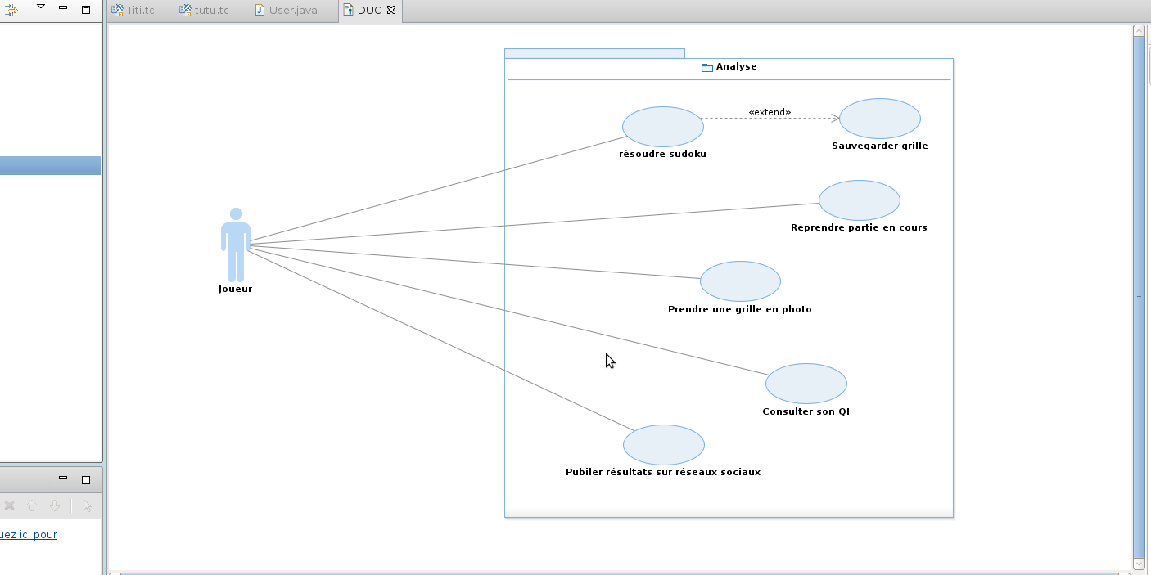
Diagramme de Use-Case

Slide 4
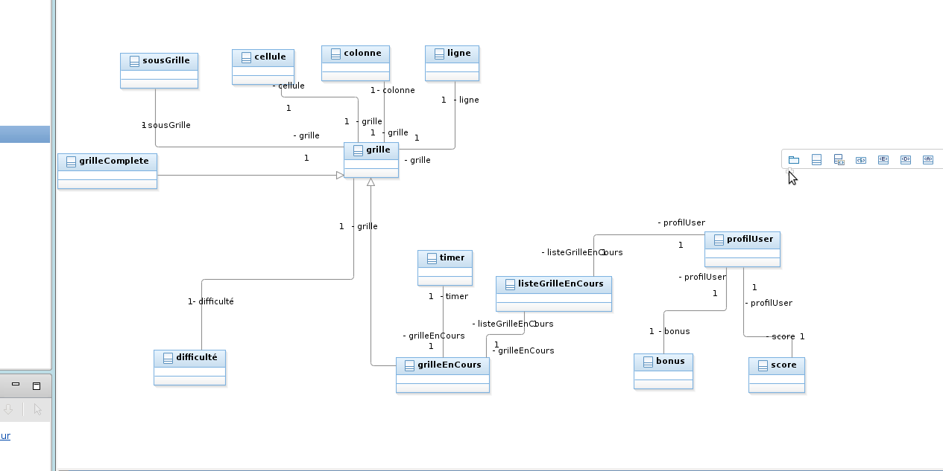
Diagramme de classes métier

Slide 5
Fiches détaillées des cas d’utilisation
UC01 : Résoudre sudoku
Auteur : Thaneshe.T , Kevin.B; Version 1.0; Date 10/10/2013
Acteur : Joueur
Description : Procédure qui permet de résoudre un sudoku.
Precondition : Aucun
Scénario Nominal :
SN1 : Le système affiche les différent niveaux de difficulté.
SN2 : Le joueur choisi un niveau de difficulté.
SN3 : Le joueur valide.
SN4 : Le système génère une grille et initialise le timer.
SN5 : Le système affiche la grille et le timer.
SN6 : Le joueur sélectionne une case.
SN7 : Le joueur rentre un chiffre dans la case.
SN8 : Le système valide le contenu de la cellule.
SN9 : Le système contrôle que la grille est terminée.
SN10 : Le système contrôle la validité de la grille.
SN11 : Le système affiche une notification contenant le score du joueur et un bouton de retour.
SN12 : Le système contrôle si le score est le meilleur score du joueur.
SN13 : Le système enregistre le nouveau score du joueur en tant que meilleur score.
SN14 : Le joueur clic sur retour.
SN15 : Le système retourne au menu principal.
Alternative :
A1 : La difficulté est « Intermédiaire ». A partir de SN7 :
A1.2 : Le système vérifie la validité de la saisie.
A1.3 : Le système affiche en rouge si la saisie est fausse.
Reprise au SN8.
A2 : La difficulté est « Facile ». A partir de SN6 :
A2.1 : Le système affiche les différente valeur possible au vu du reste de la grille.
A1.2 : Le système vérifie la validité de la saisie.
A1.3 : Le système affiche en rouge si la saisie est fausse.
Reprise au SN8.
A3 : La grille n'est pas terminée. A partir du SN9.
Reprise au SN6.
A4 : La grille n'est pas validée, il y a des erreurs.
Reprise au SN6.
A5 : Le score n'est pas le meilleur. A partir du SN12.
Reprise au SN14.

Slide 6
Fiche détaillée des cas d’utilisation (2)
Use Case 02 : Sauvegarder Grille
Auteur : Clara et Kevin
Version : 1.0
Date : 10/10/13
Description : Procedure qui permet de sauvegarder une grille
Précondition : le joueur est en train de jouer
Scénario Nominal :
SN1 : le joueur choisit de quitter le jeu
SN2 : Le système affiche un message de confirmation
SN3 : Le système vérifie que le nombre maximum de grilles sauvegardé n'est pas atteind
SN4 : Le système sauvegarde la grille en haut de la liste des grilles sauvegardées
SN5 : Le système augmente le nombre de grilles sauvegardées
SN6 : le système affiche le menu principal
Postconditions :
Alternative :
A1 : En SN2 Le joueur ne confirme pas la sortie du jeux en cours
A1.1 : retourne en "resoudre sudoku"
A2 : En SN3 le nombre de grille maximum sauvegardée est déjà atteind
A2.1 : Le système propose si le joueur souhaite supprimmer la plus ancienne grille
A2.2 : L'utilisateur valide
A2.3 : Retour en SN6
A3 : En A2.1 Le joueur refuse de supprimmer la plus ancienne grille
A3.1 : Le système ne sauvegarde pas la grille en cours
A3.2 : Retour en SN6

Slide 7
Fiche détaillée des cas d’utilisation (3)
UC03: Prendre une grille en photo
AUTEUR :Mooky ; date :10/10/2013
ACTEURS : Joueur
DESCRIPTION: decrit la procedure permettant au joueur de prendre une grille en photo , qui sera transformé en grille chargé par le système dans l'application .
PRECONDITIONS:
Scenario Nominal :
SN1: le joueur active la fonctionalité prendre photo d'une grille
SN2: le systeme demande au joueur de prendre une photo
SN3: Le joueur prend la photo d'une grille .
SN4:le système controle la qualité de l'image prise
SN5:le module de reconnaissance des formes (systeme) transforme l'image en grille .
SN6:le systeme charge la grille obtenue par le module.
SN7: le systeme propose au joueur de jouer ou sauvegarder la grille chargée ou annuler l'action.
SN8:le joueur lance la partie
SN9: le joueur sauvegarde la grille (pour jouer plutard .)
POST CONDITIONS : Aucune
ALTERNATIVES:
A1: la photo prise pas le joueur est de mauvaise qualité
A1.1 : En SN3 le module ne reconnais pas la grille prise photo prise par le joueu
A1.2 : le systeme affiche une erreur et demande au joueur de reprendre une photo
A1.3 : retour sur SN2
A2: une erreur se produit lors du chargement de la grille
A2.1: En SN6 si une erreur survient lors du chargement de la grille
A2.2: le systeme affiche une erreur de chargement.
A2.3: retour sur SN6
A3 : Le joueur decide d'annuler de jouer sur la grille chargé
A3.1 : En SN7 si le joueur decide d'annuler la partie proposé par le système
A3.2: le systeme Affiche un message (warning )
A3.3 : retour sur SN2
EXCEPTIONS:
E1:En SN3 si l'image prise n'est pas conforme , le systeme affiche un message d'erreur
fin de l'interruption
E2: En SN6 , si une probleme de chargement de la grille survient , le systeme affiche un message d'erreur
fin de l'interruption
E3 : En SN7 si le joueur refuse de jouer la partie proposé par le système , le système affiche un message( avertissement)
fin de l'interruption

Slide 8
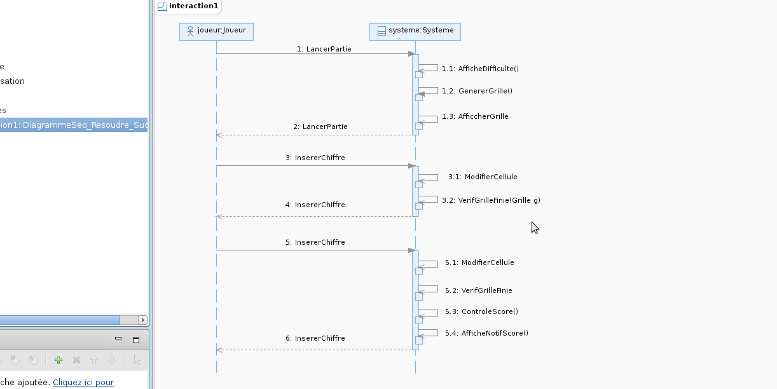
Diagramme de séquence
Résoudre sudoku (nominal)

Slide 9
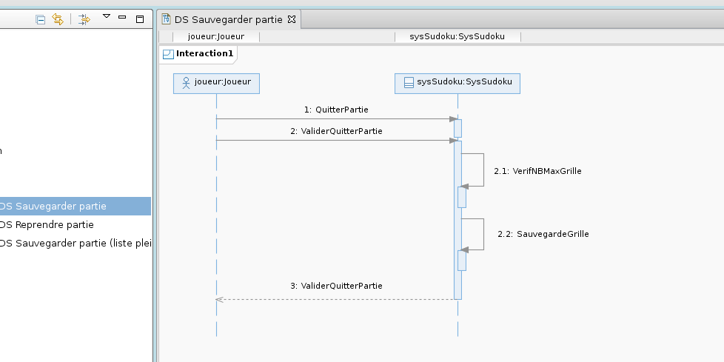
Diagramme de séquence (2)
Sauvegarder grille (nominal)

Slide 10
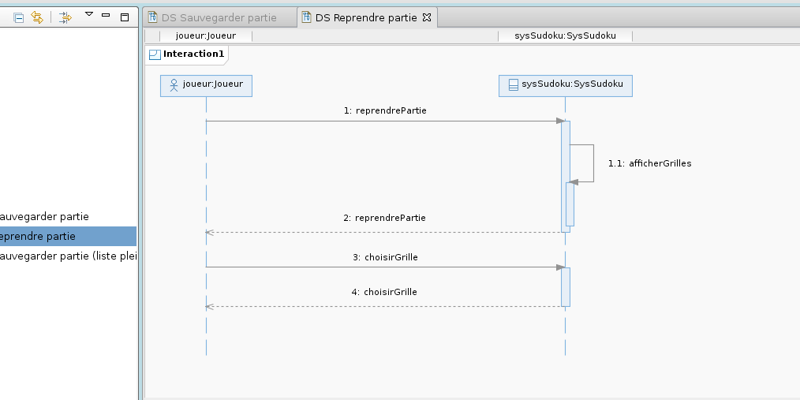
Diagrame de séquence (3)
Sauvegarder grille (liste pleine)

Slide 11
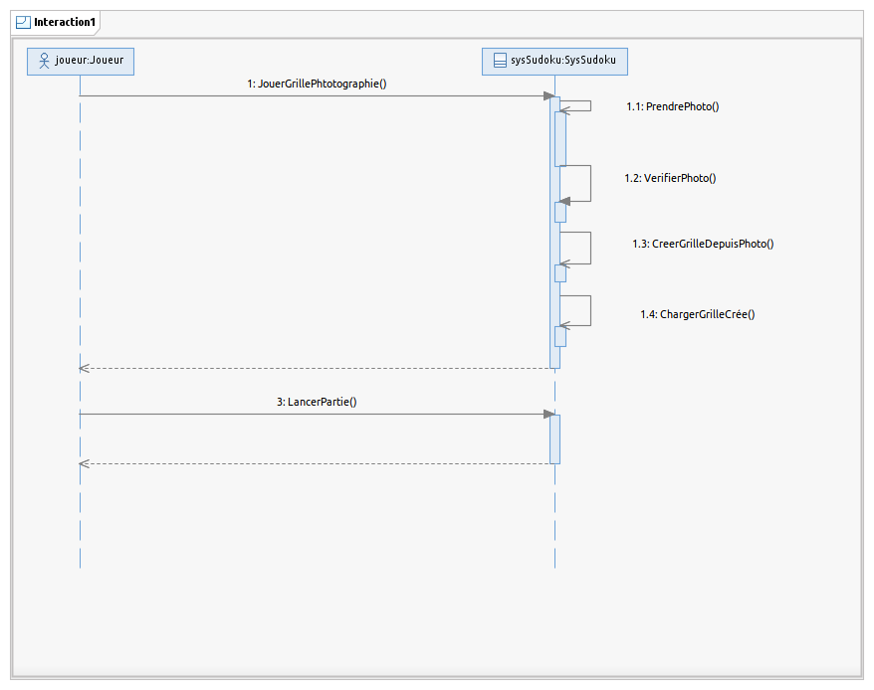
Diagramme de séquence (4)
Prendre Photo (nominal)

Slide 12
Tests de validation
Titre:Résolution d'un sudoku (Nominale)
Contexte :L'utilisateur doit lancer l'application ,se trouver sur le menu principale ,et il va jouer en mode facile.
Entrée :Aucune
Scénario :
1. Le joueur lance une partie et choisit facile comme niveau de difficulté.
2. Le joueur choisit une cellule et insère un des chiffre qui lui est proposé.
3. Le joueur finie la grille correctement.
Résultat attendu :Le système va afficher un message disant que le joueur a fini et le score et propose le retour au menu principale.
Moyen de vérification :Visuel par l'affichage du score et du message .
————————————————————————————————
Titre:Résolution d'un sudoku (Nominale)
Contexte :L'utilisateur doit lancer l'application ,se trouver sur le menu principale ,et il va jouer en mode difficile.
Entrée :Aucune
Scénario :
1. Le joueur lance une partie et choisit difficile comme niveau de difficulté.
2. Le joueur choisit une cellule et insère un chiffre.
3. Le joueur finie la grille correctement.
Résultat attendu :Le système va afficher un message disant que le joueur a fini et le score et propose le retour au menu principale.
Moyen de vérification :Visuel par l'affichage du score et du message.

Slide 13
Tests de validation (2)
TITRE : Sauvegarde de la grille (Nominale)
CONTEXTE : Effectué le test de validation "Jouer une grille"
ENTREE : Aucune
SCENARIO :
1. le joueur choisit de quitter
2. Le joueur valide son choix de quitter
RESULTATS ATTENDUS :
- Un retour au menu principal
- la grille précedemment jouée doit être sauvegardée dans la liste en place 1
MOYEN DE VERIFICATION :
-on doit pouvoir lancer le test "Reprendre partie en cours" avec la grille jouée précedemment
---------------------------------------
TITRE : Sauvegarde de la grille (Liste pleine)
CONTEXTE : Avoir effectué les test "Jouer Sudoku" et "Sauvegarder grille" au moins NBMAXGRILLE fois.
ENTREE : Aucune
SCENARIO :
1. le joueur choisit de quitter
2. Le joueur confirme son choix de quitter
3. Le joueur decide de supprimmer la plus ancienne grille
RESULTATS ATTENDUS :
- Un retour au menu principal
- la grille précedemment jouée doit être sauvegardée dans la liste
MOYEN DE VERIFICATION :
-on doit pouvoir lancer le test "Reprendre partie en cours (nominal)" avec la grille jouée précedemment

Slide 14
Tests de validation (3)
TITRE : Reprendre Partie en cours (Nominal)
CONTEXTE : Avoir effectué "Sauvegarder de la Grille (Nominale)" au moins une fois
ENTREE : Grille choisie : 1
SCENARIO :
Le joueur choisit "Reprendre Partie en cours"
Le joueur choisit sa grille
RESULTATS ATTENDUS :
Affichage de la grille sauvegardée en "Sauvegarde de la grille (Nominale)"
MOYEN DE VERIFICATION :
Visuel pour l'utilisateur

Slide 15
Test de validation (4)
Prendre une grille en photo (Nominal)
Context : le joueur J1 decide de jouer une partie sur une grille qu'il prendra en photo.
Entree :Aucune
Scenario :
1.le joueur choisi l'option prendre photo
2.le joueur prend une grille en photo
3.le joueur joue la partie sur la grille resultant de la photo prise
Resultats Attendu :
1.une grille chargée et jouable
2. Avoir une partie en cours
Moyen de Verification :
Visuel : le joueur pourra effectuer Résoudre sudoku avec sa grille sauvegardée

Slide 16
Répartition des tâches dans l’équipe
1ère et 2ème séance de TME : Elaboration du diagramme de use case et du diagramme des classes métier en commun pendant la séance.
3ème séance : Elaboration de quelques fiches détaillées par groupe de 2 personnes et répartition des fiches restantes.
4ème séance : Elaboration de certains tests de validation par groupes de 2 et répartition des tâches pour les fiches restantes.

Slide 17
Communication au sein du groupe
Les échanges des fichiers concernant les différents tests de validation, fiches détaillées et diagrammes de séquences se sont faits par le biais du google group créé pour le projet.

